Slide 1




Slide 2

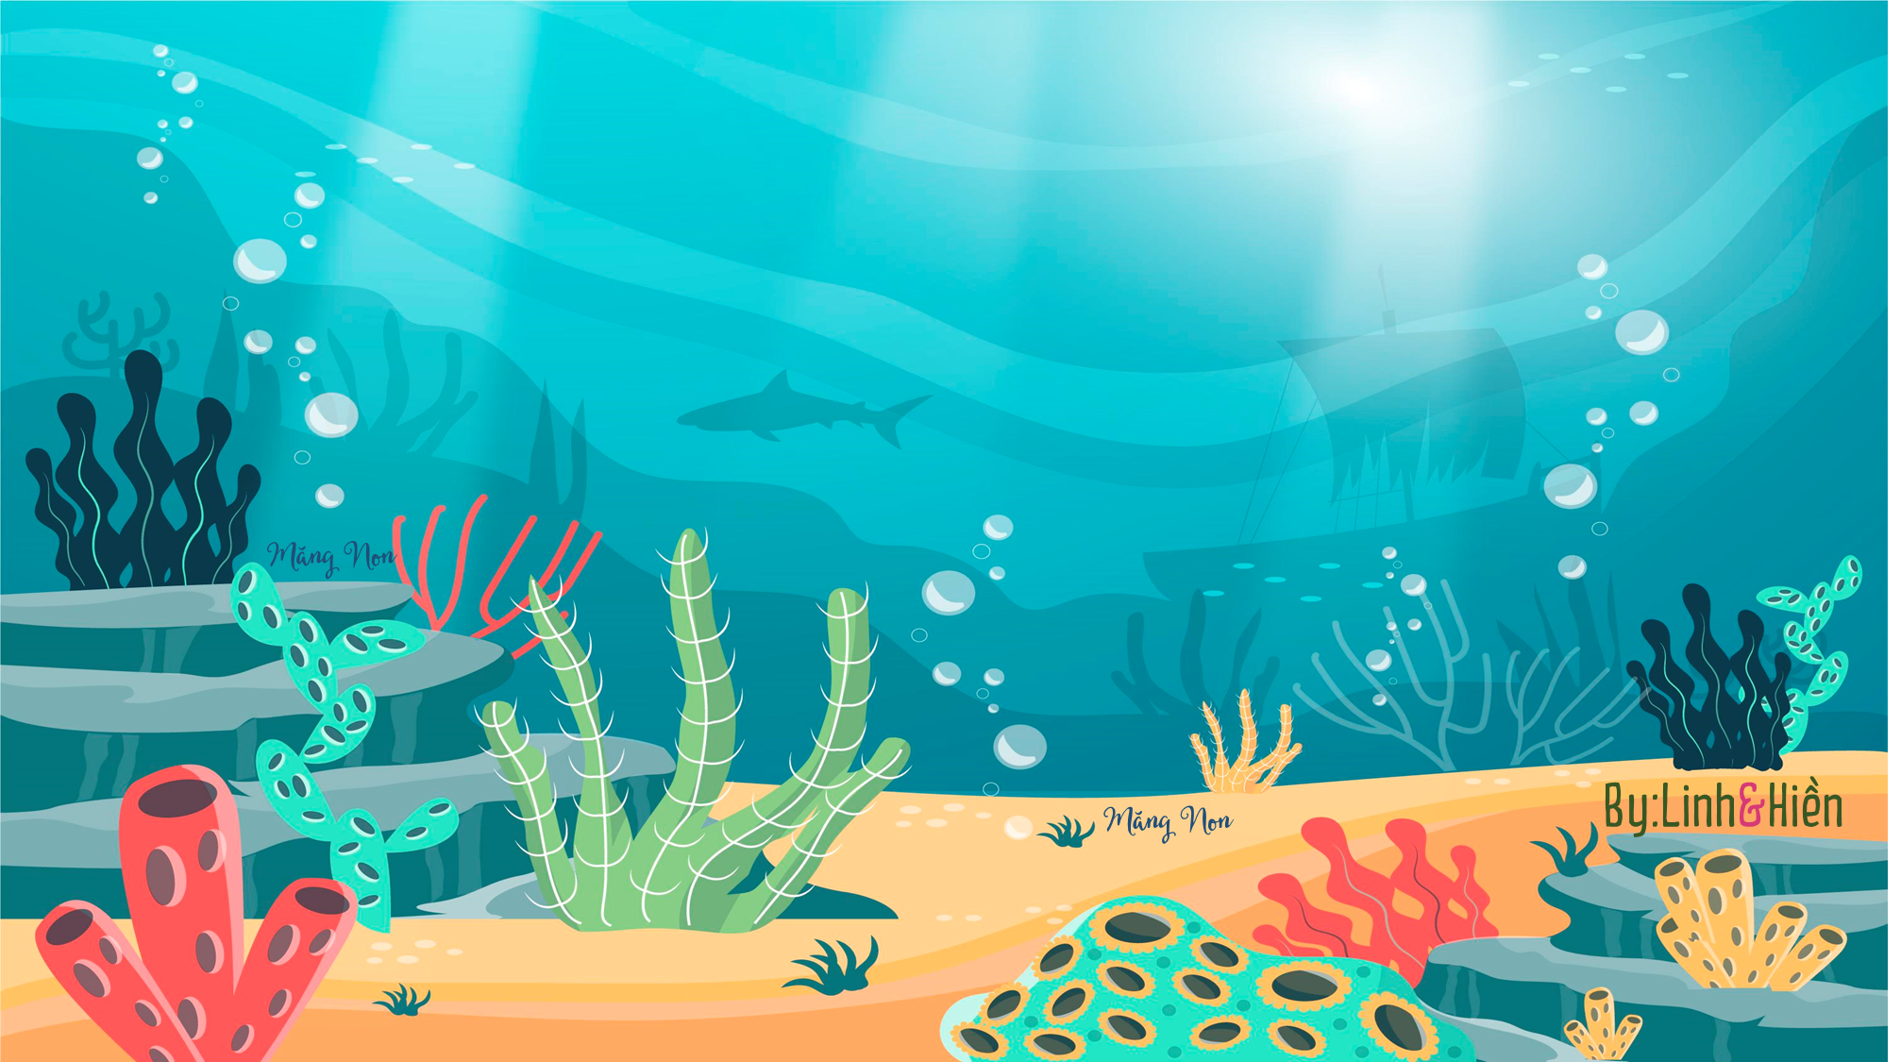














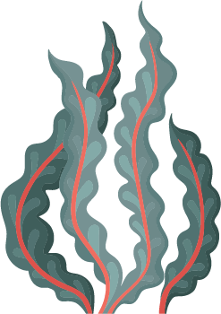









KHO BÁU ĐẠI DƯƠNG
KHO BÁU ĐẠI DƯƠNG

Slide 3
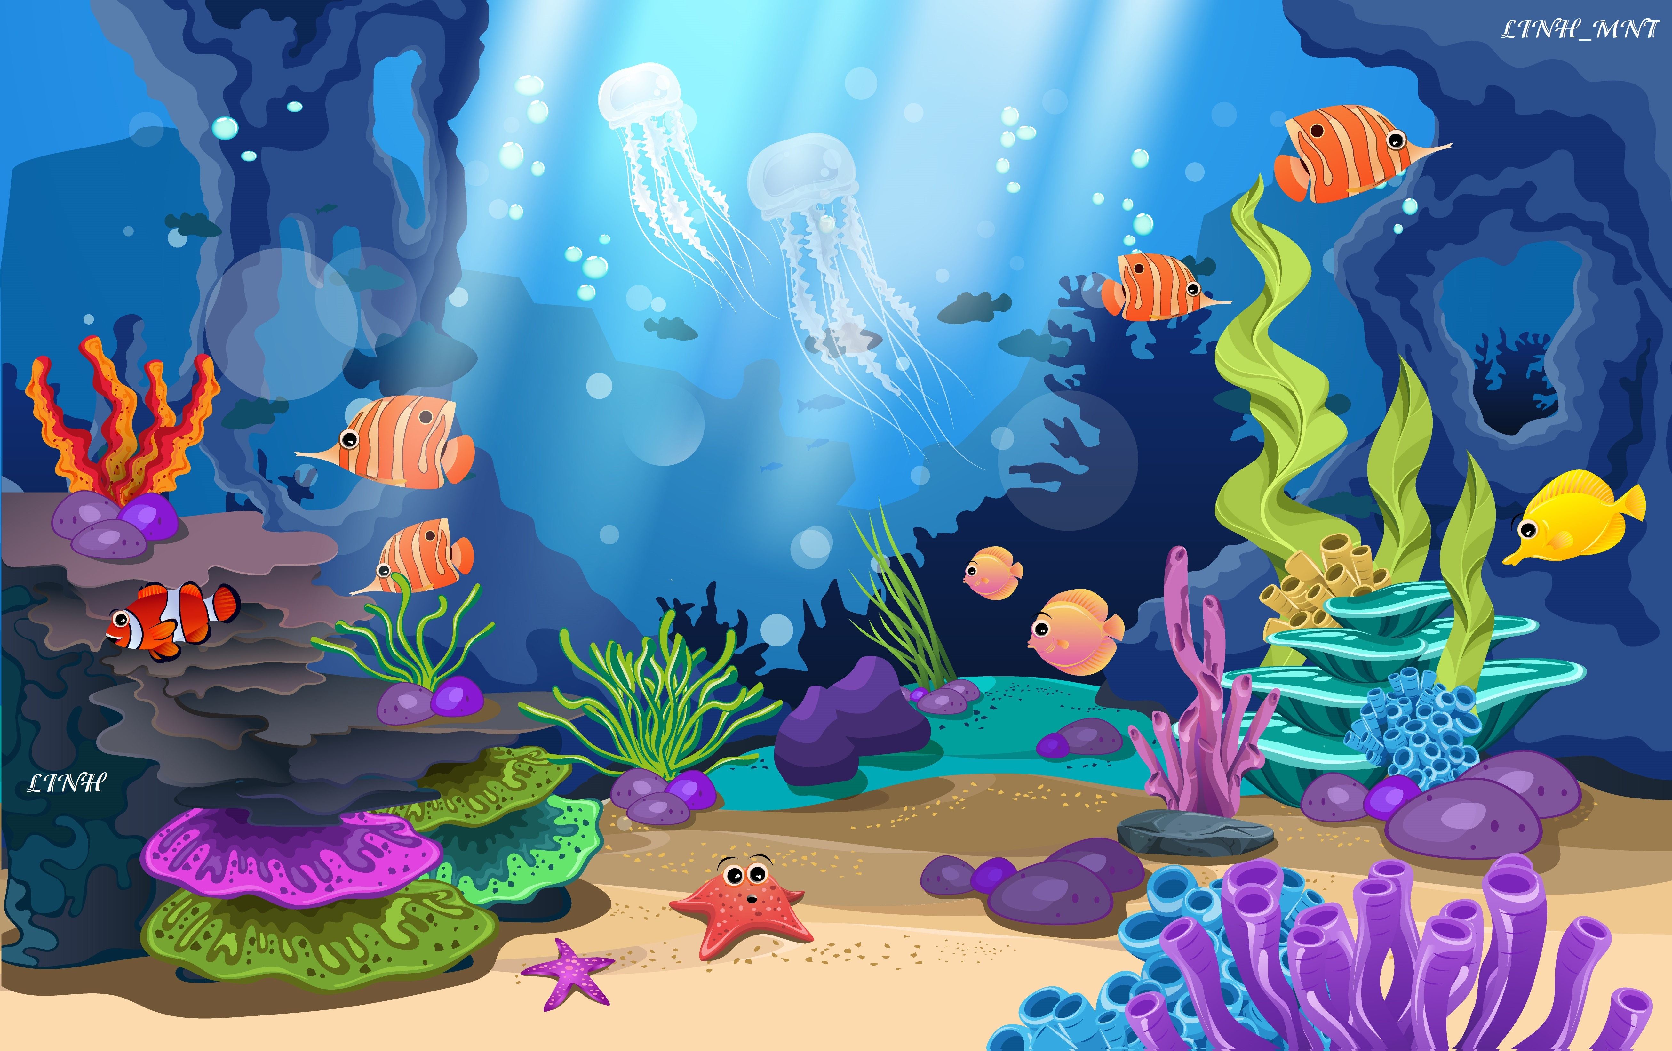

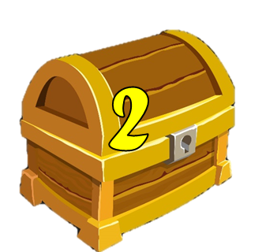

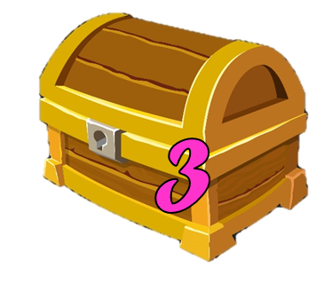
Treasure hunt
Treasure hunt
Treasure hunt

Slide 4

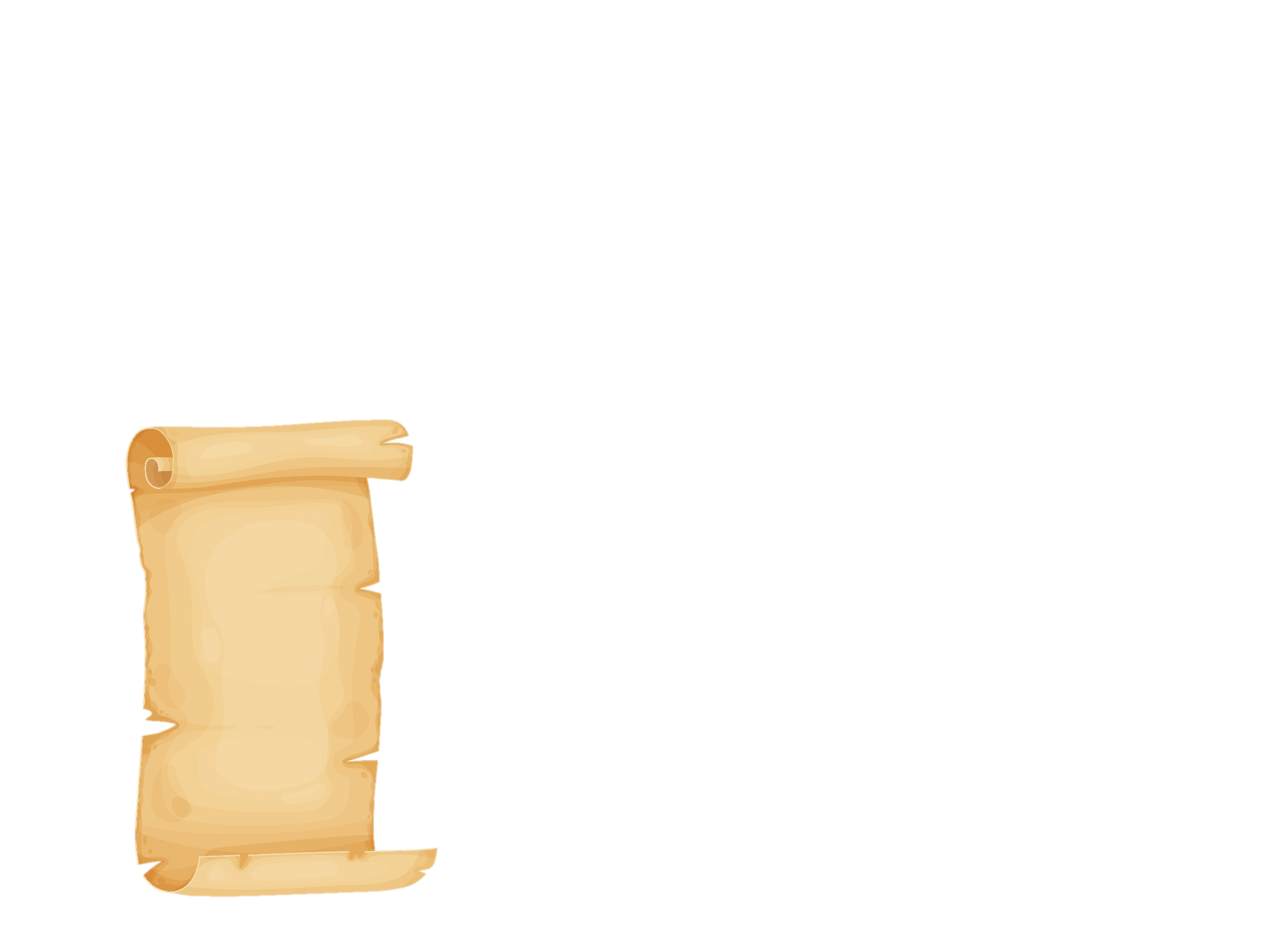

Câu 1: 3 thế kỷ = ....... năm
300 năm

Slide 5

Câu 2: 4 phút 30 giây = ......giây
270 giây

Slide 6

Câu 3: 600 năm = ..... thế kỷ
6

Slide 7




Slide 8

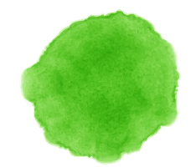

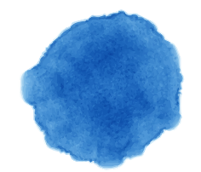
Thực hiện được các phép cộng các số tự nhiên có nhiều chữ số (có nhớ không quá ba lượt và không liên tiếp).
1
Giải quyết được một số vấn đề gắn với việc giải các bài toán có đến hai hoặc ba bước tính (trong phạm vi các số và phép tính đã học).
2

Slide 9



Slide 10

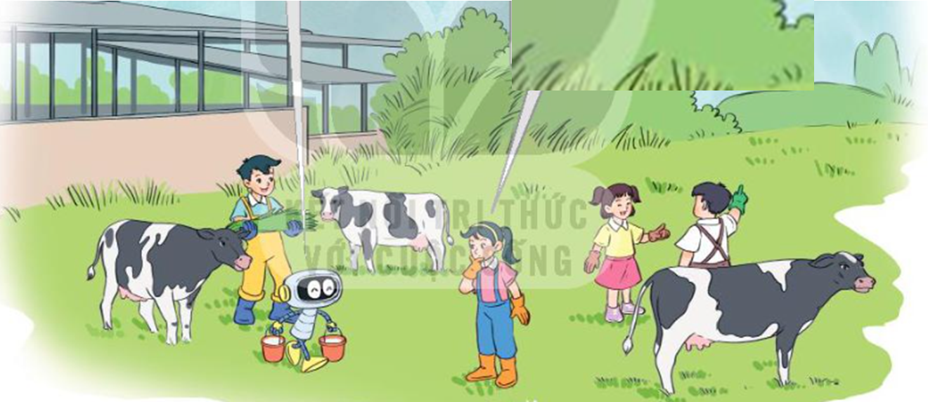

Ngày thứ nhất trang trại thu được 180 510 l sữa. Ngày thứ hai, trang trại thu được 210 365 l sữa.
Cả hai ngày trang trại thu được bao nhiêu lít sữa nhỉ?

Slide 11


a)
0 cộng 5 bằng 5, viết 5
180 510
210 365
+
Thứ tự tương tự như phép cộng đã học
1 cộng 6 bằng 7, viết 7
5 cộng 3 bằng 8, viết 8
3
9
0
8
7
5
0 cộng 0 bằng 0, viết 0
8 cộng 1 bằng 9, viết 9
1 cộng 2 bằng 3, viết 3

Slide 12


b)
6 cộng 5 bằng 11, viết 1 nhớ 1
327 456
190 835
+
5 thêm 1 bằng 6; 6 cộng 3 bằng 9, viết 9.
4 cộng 8 bằng 12, viết 2 nhớ 1.
5
1
8
2
9
1
7 thêm 1 bằng 8; 8 cộng 0 bằng 8, viết 8
2 cộng 9 bằng 11, viết 1 nhớ 1.
3 thêm 1 bằng 4, 4 cộng 1 bằng 5, viết 5.

Slide 13


Slide 14

Kết quả của phép tính ghi trên mỗi chiếc xô là số mi-li-lít sữa bò được chứa trong chiếc xô đó.
1
NHIỀU NHẤT
ÍT NHẤT
11 000
3 000
9 360
5 450
10 072
3 580
+
+
+
1
6
5
14
8
0
3
2
1
4
0
0
0
1
A
B
C
Xô nào chứa nhiều sữa bò nhất? Xô nào chứa ít sữa bò nhất?

Slide 15
2
Đặt tính rồi tính.
3 246 + 4 721 47 282 + 2 514
139 820 + 240 134 482 824 + 420 546

Slide 16

3 246 + 4 721
3 246
4 721
7
9
6
7

Slide 17
47 282 + 2 514
47 282
2 514
4
9
7
9
6

Slide 18
139 820 + 240 134
139 820
240 134
3
7
9
9
5
4

Slide 19
482 824 + 420 546
482 824
420 546
9
0
3
3
7
0

Slide 20
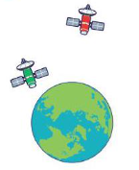
Trong 1 phút, vệ tinh màu xanh bay được quãng đường dài 474 000 m, vệ tinh màu đỏ bay được quãng đường dài hơn vệ tinh màu xanh là 201 km. Hỏi trong 1 phút, vệ tinh màu đỏ bay được quãng đường dài bao nhiêu mét?
3
Bài giải
Đổi: 201 km = 201 000 m
Trong một phút, vệ tinh màu đỏ bay được quãng đường là:
474 000 + 201 000 = 675 000 (m)
Đáp số: 675 000 mét.

Slide 21


Slide 22


